Slide 1
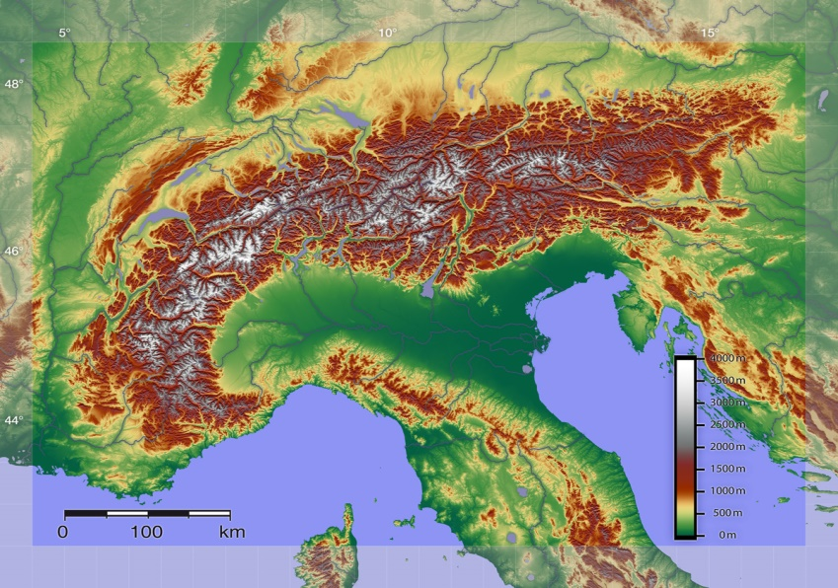
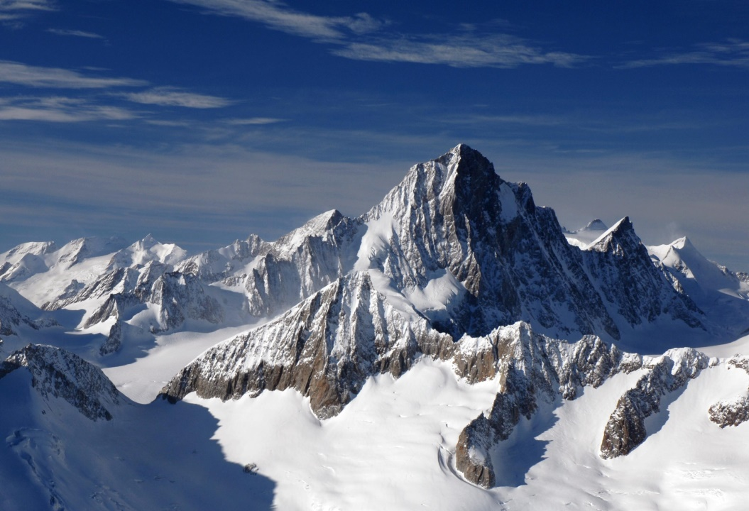
Hoofdstuk 3
Paragraaf 1: De Alpen

Slide 2
Wat gaan we doen?
Blz. 52 / 53
Kennismaken! Wie ben ik, wie zijn jullie?
Uitleg: de vorming van de Alpen
Zelfstandig werken: mini-opdracht
Afsluiten: hoe ging het? Wat gaan we de volgende keer doen?

Slide 3
Kennismaken:
Blz. 52 / 53
Wie ben ik ?
Wat zijn mijn regels?
Wat verwacht ik van jullie?
Vragen???

Slide 4
Kennismaken: Wie zijn jullie?
Blz. 52 / 53
Globe-spel
Hoe heet je?
Vertel iets over jezelf (muziek, hobby’s, familie, etc.)
Welk land zou jij een keer willen bezoeken?
Klaar? Gooi de bal zachtjes en onderhands door naar een klasgenoot.

Slide 5
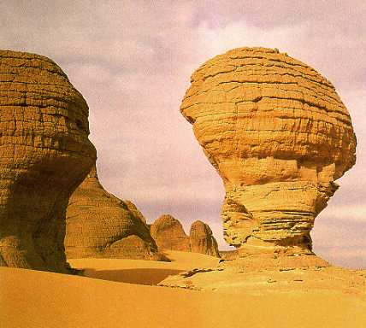
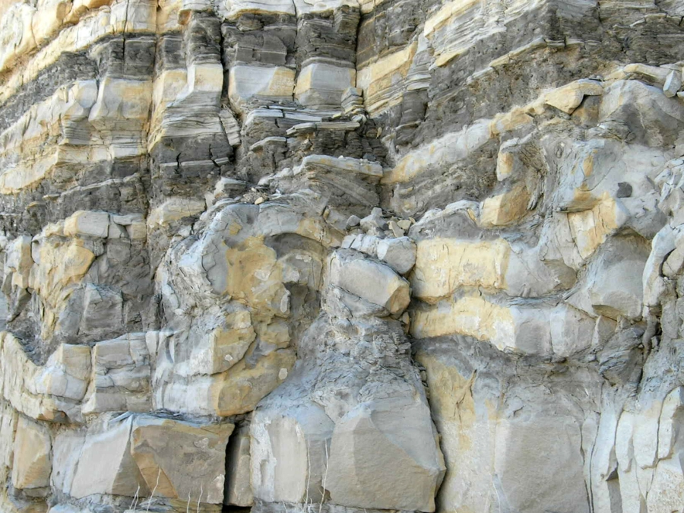
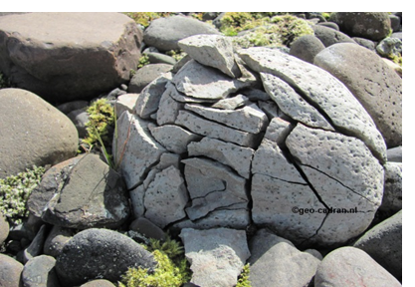
Herhaling
Blz. 52 / 53
Verwering -mechanisch -chemisch
Erosie -wind -water -ijs
Sedimentatie

Slide 6
Lezen: paragraaf 3.1
Blz. 52 / 53
Lees in stilte de tekst
Let goed op de begrippen en afbeeldingen!
Klaar ? Bekijk de Basisboekbronnen!
10 minuten de tijd

Slide 7
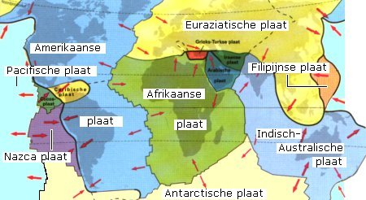
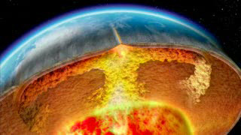
Platentektoniek
Blz. 52 / 53
De aardkorst bestaat uit verschillende schillen: platen.
Deze platen bewegen tegen en langs elkaar.
Dit zorgt voor veel gedoe: aardbevingen, tsunami’s, etc.

Slide 8
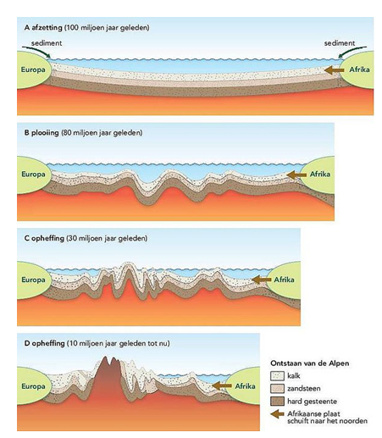
Platentektoniek
Blz. 52 / 53

Slide 9
Vorming van de Alpen
Blz. 52 / 53
1) Twee platen botsen tegen elkaar
2) Hierdoor gaat Europa ‘’rimpelen’’: er ontstaat een Plooiingsgebergte.
3) De platen blijven tegen elkaar drukken, het gebergte blijft dus groeien.

Slide 10
Mini-opdracht
Blz. 52 / 53
Door de botsing van twee platen blijven de Alpen constant groeien.
Denk na en schrijf op: Hoe komt het dat de Alpen niet steeds hoger worden?
Klaar? Verder werken in je werkboek!
Gebruik paragraaf 3.1 als hulp.

Slide 11
Afsluiten
Blz. 52 / 53
Nieuwe docent, nieuwe regels?
Verwering, erosie, sedimentatie
Platentektoniek: de vorming van de Alpen

Slide 12
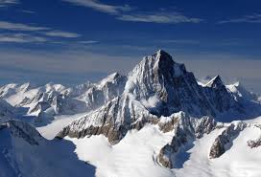
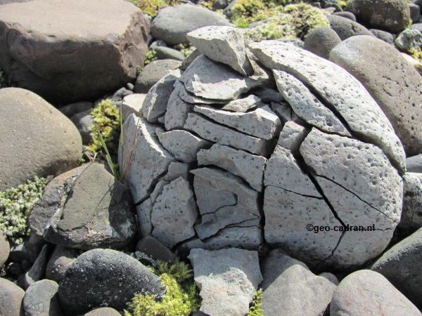
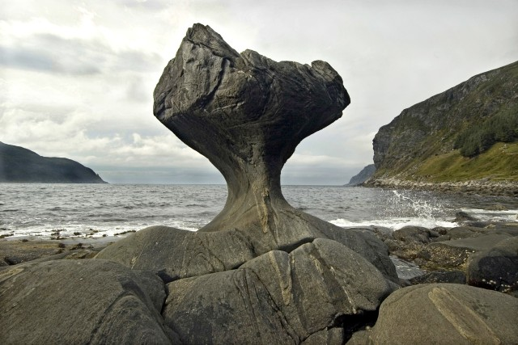
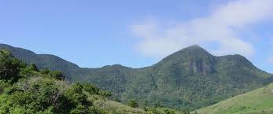
Herhaling
Bergen vormen door Endogene krachten. -platentektoniek
Bergen worden door verloop van tijd ronder en lager door Exogene krachten. -Erosie -Sedimentatie -Verwering

Slide 13
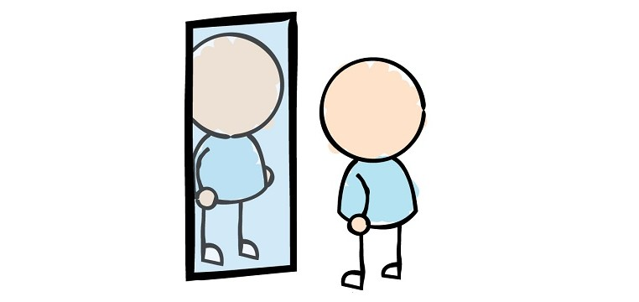
Reflectie
Blz. 52 / 53
De komende periode zullen we vaak terugblikken op de les en hoe de les verliep.
Wat heb je geleerd?
Hoe heb je geleerd?
Wat ging goed?
Wat ging minder goed?

